Slide 1
SOMATOPEDIE
Mgr. Kateřina Janků, Ph.D.

Slide 2
Požadavky na studenty a podmínky zkoušky
Docházka (80% denní studenti)
Písemný test/ústní zkouška

Slide 3
Probíraná témata:
Vývoj názorů společnosti k jedincům se somatickým postižením.
Teoretická východiska a terminologie somatopedie. Somatopedie jako vědní obor.
Ontogeneze, normální vývoj dětské motoriky a hybnosti. Školní zralost související s tělesným vývojem dětí.
Pohybové vady. Klasifikace, příčiny, specifika, symptomatika a kombinace pohybových vad.
Mozková obrna. Charakteristika dětské mozkové obrny, charakteristika dítěte s MO, zvláštnosti a specifika vývoje dítěte s tímto postižením, zásady práce.
Deformace, amputace, malformace. Získaná tělesná postižení.

Slide 4
Vývoj péče o osoby s postižením hybnosti
Fáze vývoje péče o osoby s tělesným postižením
Specifická a důležitá data a události spojovaná s vývoje péče o osoby s tělesným postižením

Slide 5
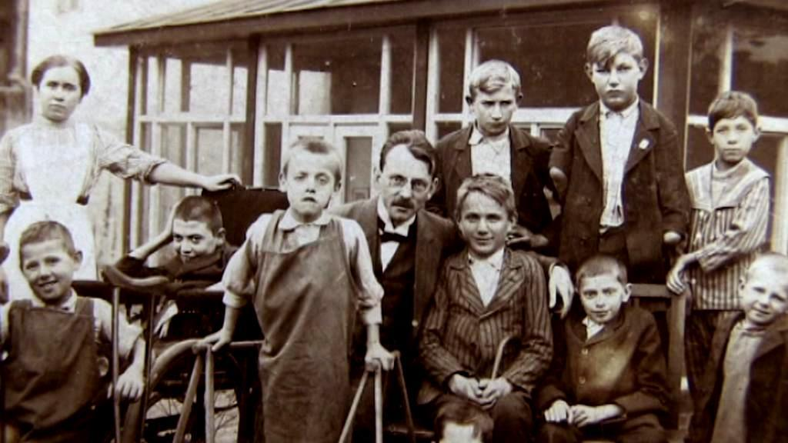
Prof. Rudolf Jedlička (historické foto)

Slide 6
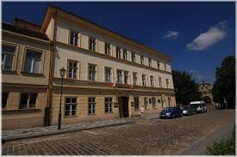
Jedličkům ústav na Vyšehradě (současné foto)

Slide 7
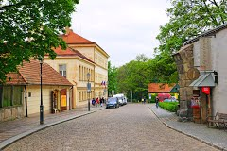
Jedličkům ústav na Vyšehradě (současné foto)

Slide 8
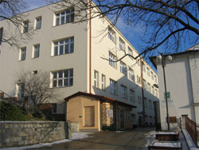
Kociánka v Brně (současné foto)

Slide 9
Fáze represe (stádium represivní – starověk, středověk)
Fyzická likvidace – násilné usmrcování tělesně postižených po narození (prvobytně pospolná společnost, antika, otrokářská společnost)
Vyloučení
Opuštění
Středověk – církevní inkvizice, někteří náboženští reformátoři a filozofové označovali tyto jedince za zplozence ďábla, kteří nemají právo na život
Segregace

Slide 10
Stádium charitativní péče (středověk, novověk)
Vliv náboženské filozofie (rovnost všech lidí před bohem, láska k bližnímu podporovaná křesťanstvím)
Stále přetrvávala tvrdá segregace (žebrota, špitály, útulky, kláštery)
Tento přístup znamenal alespoň základní sociální a léčebnou péči, zaměřenou i k výchovným snahám.
Uspokojování základních potřeb lidí se zdr.postižením jako „božích tvorů“.
Uspokojování vyšších potřeb nebylo záměrné, pouze vedlejší (pokud o něj vůbec šlo).
Sv.Anežka česká, Zdislava z Lemberka, ad.

Slide 11
Stádium humanitární péče (období humanismu, renesance)
Návrat k antické vzdělanosti a kultuře – změna vztahu společnosti k postiženým, vyslovení požadavku na jejich vzdělávání!
Pokrokové názory J. A. Komenského
Charitativní zařízení, soukromí učitelé a vychovatelé, později první ústavy
Zakládání prvních škol
Počátky realizace výchovné a vzdělávací péče o svěřence.

Slide 12
Osvícenství ( 17. - 19. století )
pozornost se týká konkrétních schopností handicapovaných, které jsou vysoce hodnoceny (nezištný a nesobecký postoj k člověku - v dílech Diderota, Comta…)
1774 - povinná školní docházka všech dětí - M.T. - základy vysoce specifikované, ale současně segregované výchovy a vzdělávání jednotlivých skupin ž. s postižením

Slide 13
Stádium rehabilitační a preventivní péče (emancipační postoje)
Přechod od hum. požadavků společnosti, od všeobecného vzdělání ke snahám po odborném vzdělávání a přípravě na povolání a profese.
Tělesně postižení posuzování z pohledu schopnosti pracovat.
Velká pozornost věnována rehabilitaci a profesní přípravě, socializaci, resocializaci.

Slide 14
Začátek 20. stol. – počátky snah skutečné rehabilitace a vzdělávání dětí ve spec.zařízeních
19. století: V Jesenících žije a praktikuje své originální léčebné postupy zakladatel moderní vodoléčby Vincenz Priessnitz (1799-1851).
1901 – František Hamza (1868-1930) zakládá v Košumberku u Luže malé sanatorium pro tuberkulózní děti. Roku 1908 je při této léčebně zřízena 1. škola.
1903 – založení ortopedického ústavu v Liberci, určený pro děti německé národnosti (Josef Gottstein), 1910 – vznik veřejného Domova pro zmrzačelé (dnes Jedličkův ústav v Liberci)

Slide 15
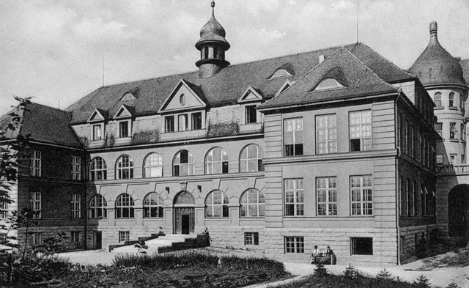
Jedličkův ústav v Liberci (historické foto)

Slide 16
Jedličkův ústav
1913 – otevřen Jedličkův Ústav pro zmrzačelé v Praze.
Prof. MUDr. Rudolf Jedlička v něm se svými spolupracovníky, kterým byl do roku 1919 pokrokový učitel František Bakule (1877–1926) a od roku 1920 ředitel ústavu a školy Augustin Bartoš (1888-1969), realizoval myšlenku rehabilitační péče.
Ústav měl pět oddělení: nemocnice (ortopedická klinika), škola, vlastní cvičné dílny, ortopedické dílny, statek a chorobinec s azylem.
Dnes – viz www.jus.cz.

Slide 17
1919 – založení Ústavu pro tělesně vadné v Brně na Kociánce (z popudu Dr. Alice Masarykové), první ředitel Jan Chlup
Dnes: www.usp-kocianka.cz; www.skola-kocianka.cz.
1920 – na popud MUDr. Roberta Nebeského je v Plzni založen Masarykův ústav pro zmrzačelé. Roku 1969 je ústav přemístěn do Zbůchu u Plzně.

Slide 18
1958 – v ČR (jako v prvním státě) byla použita Sabinova vakcína, díky které došlo vymýcení dětské obrny (tzv. poliomyelitidy – dětského infekčního virového onemocnění, nikoliv dětské mozkové obrny!).

Slide 19
Myšlenka rehabilitační péče a prevence:
Díky prof. Jedličkovi, který plně rozpracoval a realizoval myšlenku komplexní rehabilitační péče (spolu s F. Bakulem, A. Bartošem – viz výše) je dnes rehabilitační systém ČR na vysoké úrovni.
V této době se ujalo i prosazování myšlenky preventivní péče, která je uplatňována ve všech složkách komplexní rehabilitace (jejíž součástí jsou také snahy eugenické a genetické).

Slide 20
Ekonomická oblast komplexní rehabilitace:
Úkolem je zajišťovat organizaci pracovního zařazení a umístění těl. postižených.
Zřizování chráněných pracovišť, rehabilitačních komplexů a podporovaných chráněných míst.
Zavádění vhodných pracovních oborů a rozšiřování jejich nabídky do škol a na úřady práce.

